Slide 1

Постановка и автоматизация звука «Ц» в слогах и словах

Slide 2
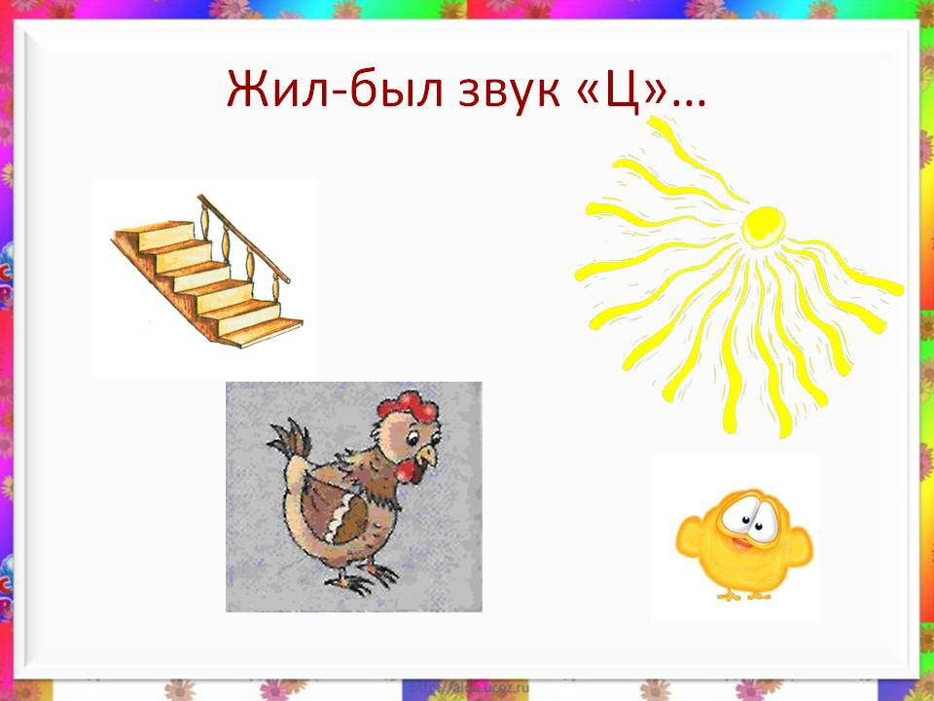

Slide 3

Характеристика звука
Звук [Ц]- согласный (наличие преграды в ротовой полости), ротовой, глухой, смычно-щелевой (по способу образования), переднеязычный (по месту образования),твердый.

Slide 4
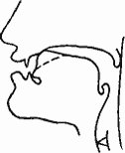
Особенности артикуляции.
Вначале спинка языка круто выгнута и касается бугорков за верхними зубами, кончик языка упирается в нижние зубы. Затем спинка языка опускается до положения. занимаемого при произнесении звука С, а кончик языка остается на месте. Голосовые связки не работают, горло не не дрожит (нет голоса).

Slide 5
При артикуляции звука [ ц ]
Постановку звука ц начинаем только при условии хорошего произношения звуков с и т. При произнесении звука. 1. Кончик языка, как при произнесении звука с, упирается в передние нижние зубы. Язык приподнимаем и выгибаем «горка». Передняя часть спинки языка должна сомкнуться с нёбом (у альвеол). Язык широко распластан, боковые края напряжены. В момент выдоха переднюю часть спинки мгновенно размыкаем с нёбом. Кончик языка слегка отдёргиваем от нижних зубов, этим самым усиливаем толчок воздушной струи. 2. Губы растягиваем в улыбке. 3. Зубы при произнесении звука смыкаем или сближаем. При произнесении гласного звука в прямых слогах зубы размыкаются.

Slide 6
4. Воздух выдыхаем толчком в момент размыкания языка с нёбом. На тыльной стороне ладони, поднесённой ко рту, ощущается холодный поток воздуха. 5. Голосовые складки разомкнуты и не вибрируют, поэтому образуется глухой звук ц.
Звук ц твёрдый.
Звук ц образуется при слиянии звуков т и с. При произнесении звука ц выдыхаемая струя воздуха является сильной с взрывным характером, как при произнесении звука т, а произнесение звука с придаёт аффрикате ц свистящий оттенок. Хорошее произнесение звуков т и с в отдельности ещё не гарантирует быструю постановку звука ц по подражанию.

Slide 7

Последовательность работы по автоматизации звука
1. Автоматизация звука в изолированном виде в играх на звукоподражание:
· Как поет песенку сверчок? - ц-ц-ц
2. Автоматизация звука в слогах и словах:
· открытых типа: согласный+гласный (ЦА, ЦО, ЦУ, ЦИ, ЦЕ)
· включение отработанных слогов в слова (на всех этапах п.2)
· автоматизация в закрытых слогах типа: гласный+согласный (АЦ, ОЦ, УЦ, ЫЦ, ИЦ и т.п.)
· автоматизация слогов со стечением согласных типа: согласный+согласный+гласный

Slide 8
ПОДГОТОВИТЕЛЬНЫЕ УПРАЖНЕНИЯ
Упражнение для развития напора выдыхаемого воздуха.
Для этого просовываем между зубами кончик языка. Прижимаем кончик зубами. Быстро разжимаем зубы и с силой отдёргиваем кончик языка внутрь (не слишком далеко) одновременно с выдохом воздуха толчком. Слышим межгубный твёрдый звук т.
Упражнения для языка.
1) Открываем рот. Кончиком языка упираемся в нижние передние зубы, а язык приподнимаем и выгибаем так, чтобы передняя часть прижималась к нёбу. Язык касается верхних зубов спинкой. Без включения голоса произносить звук, имитирующий звук т. (При произнесении изолированного нормального звука т кончик языка упирается в передние верхние зубы.) Произнесение звука происходит в момент размыкания, когда кончик языка отскакивает от нижних передних зубов под напором сильной струи выдыхаемого воздуха. Губы напрягаем, растягиваем в улыбке. Контроль тыльной стороны ладони.
Упражнение полезно тем, что приучаем язык к тому положению, которое необходимо при произнесении звука ц. Примечание. При произнесении звука, имитирующего звук т, кончик языка упирается в верхние передние зубы (как при произнесении твёрдого звука т), и цель упражнения не достигается.
2) Открываем рот. Кончиком языка напряжённо упираемся в нижние передние зубы. Спинка языка выгнута и касается верхних передних зубов.

Slide 9
Произнесение звука происходит в момент размыкания, когда кончик языка отскакивает от нижних передних зубов под напором сильной струи выдыхаемого воздуха. Губы напрягаем, растягиваем в улыбке. Контроль тыльной стороны ладони.
Упражнение полезно тем, что приучаем язык к тому положению, которое необходимо при произнесении звука ц. Примечание. При произнесении звука, имитирующего звук т, кончик языка упирается в верхние передние зубы (как при произнесении твёрдого звука т), и цель упражнения не достигается.
2) Открываем рот. Кончиком языка напряжённо упираемся в нижние передние зубы. Спинка языка выгнута и касается верхних передних зубов.

Slide 10




Звуковая зарядка
10

Slide 11
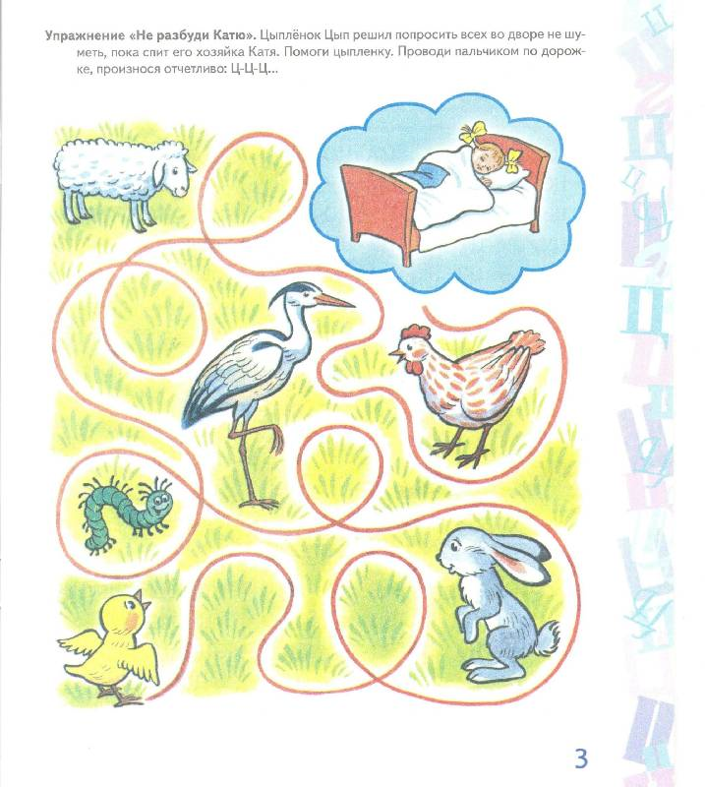
Помоги цыпленку, веди мышкой по дорожке, произнося: Ц-Ц-Ц-Ц-Ц...

Slide 12
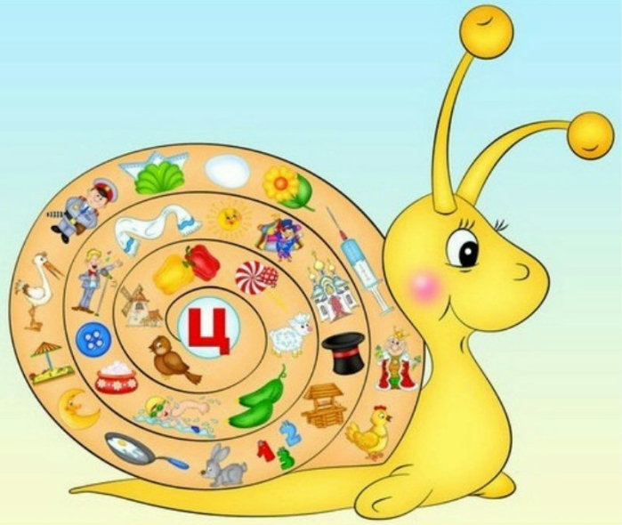
Повторить слоги
ца – ца – ца
цо – цо – цо
цу – цу – цу
ци – ци – ци
12

Slide 13
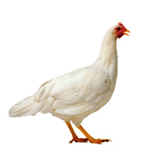
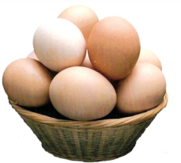
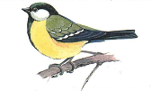
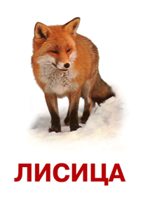

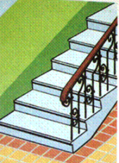
Прямой слог

Slide 14

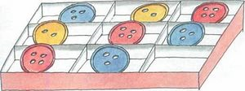
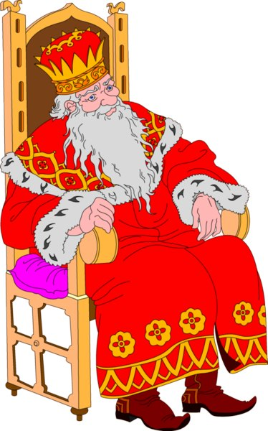
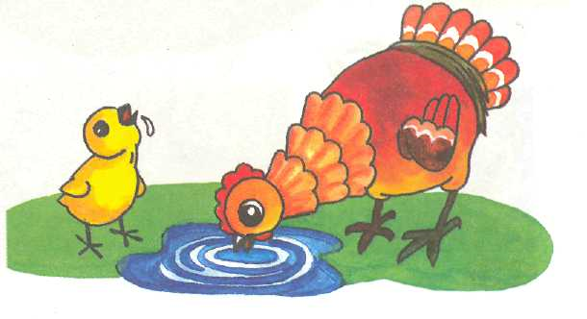

Slide 15
Повторить слоги
ац – оц – уц
ац – ёц – иц
ац – оц – яц
ыц – уц – оц
ец – иц – уц
ыц – иц – уц
ец – уц – иц
уц – ец – ац
15

Slide 16
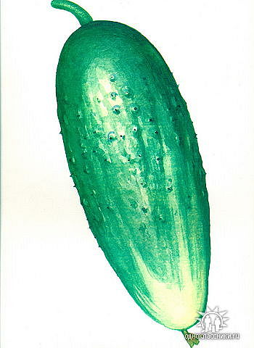
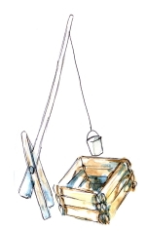

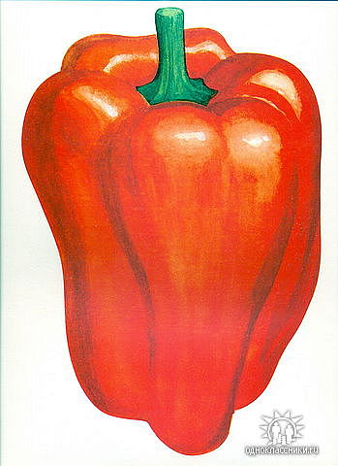
ОБРАТНЫЙ СЛОГ

Slide 17


Slide 18


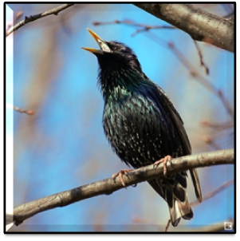
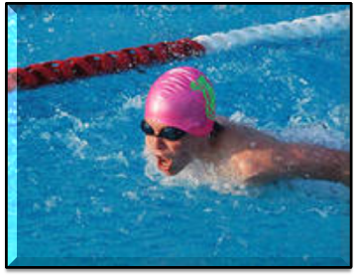
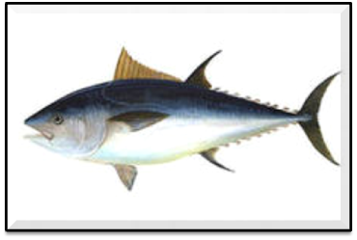
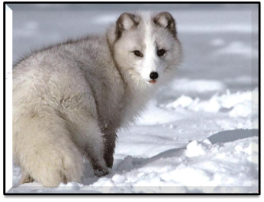
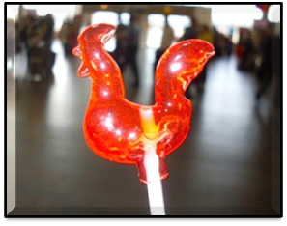
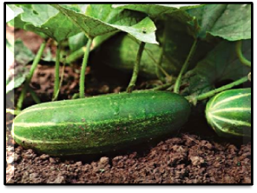
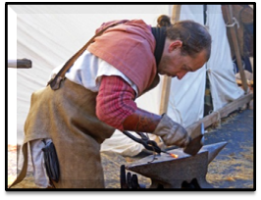

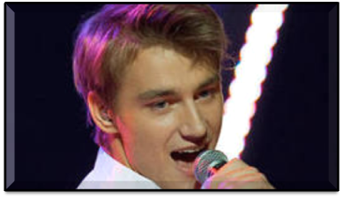
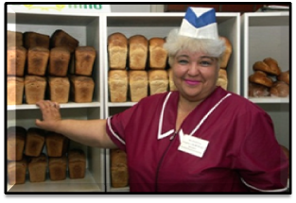
Отработка названий картинок
отец
скворец
пловец
боец
огурец
тунец
песец
леденец
кузнец
шприц
певец
продавец
18

Slide 19
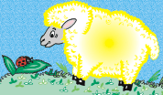




СТЕЧЕНИЕ СОГЛАСНЫХ

Slide 20
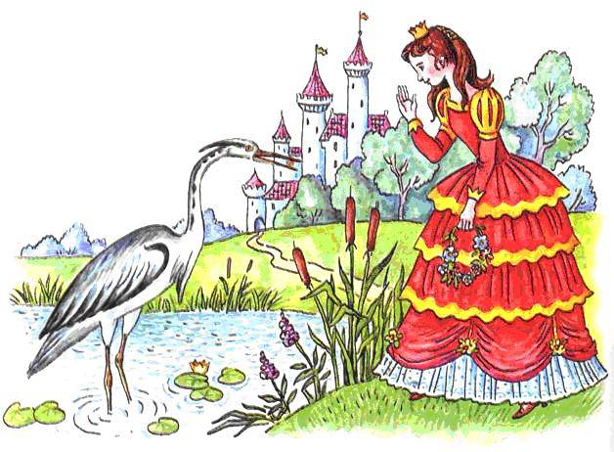
Найти на картинках слова со звуком Ц

Slide 21


Slide 22
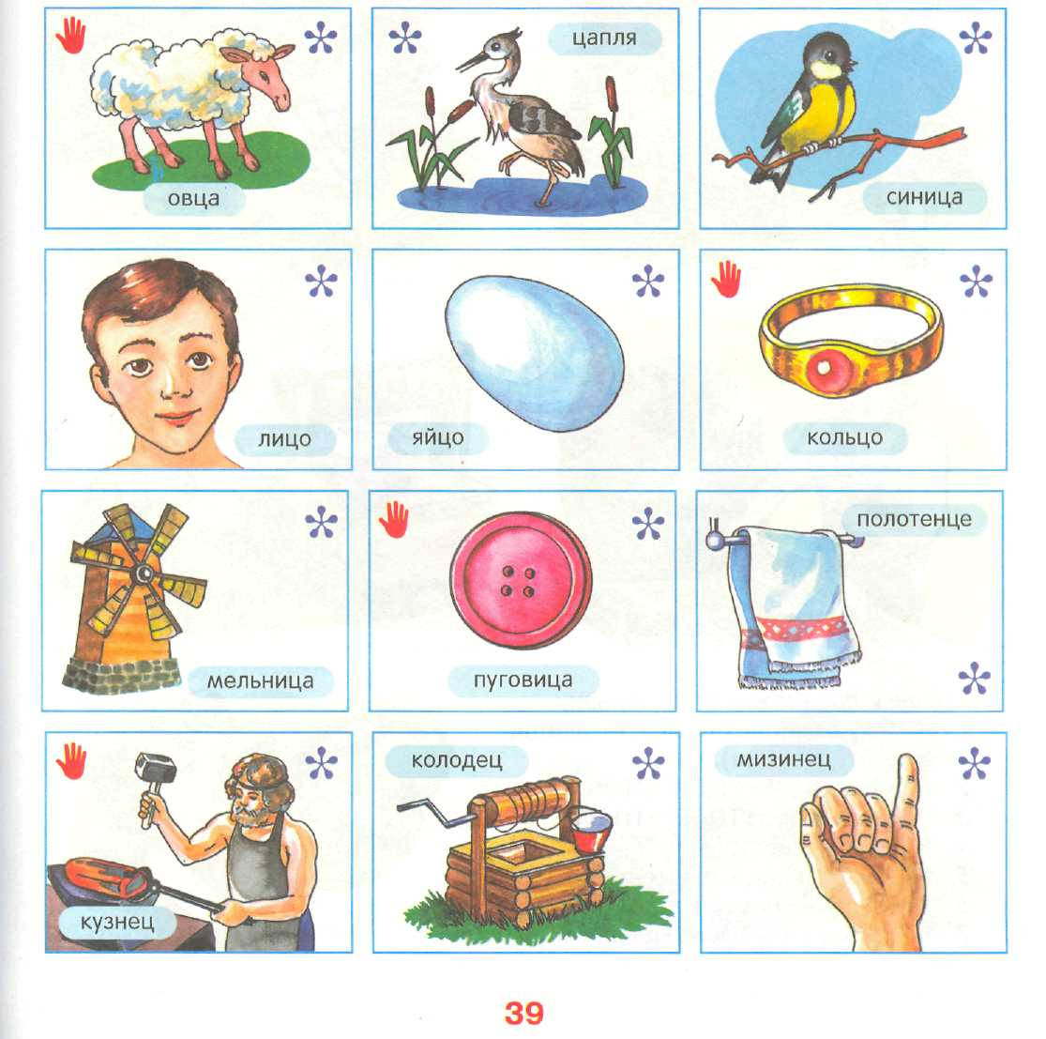

Slide 23

Вы все МОЛОДЦЫ!

